Slide 1
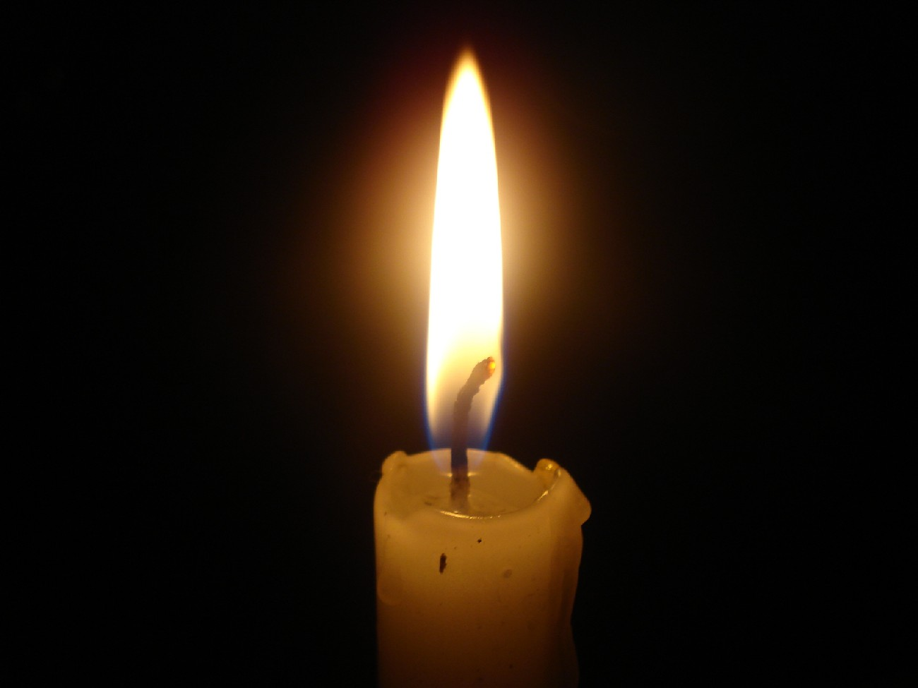
3 декабря День Неизвестного солдата
Муниципальное бюджетное образовательное учреждение
дополнительного образования детей города Костромы
«Центр внешкольной работы Беркут»
имени Героя Советского Союза
О. А. Юрасова»
«Имя твоё неизвестно, подвиг твой бессмертен»

Slide 2
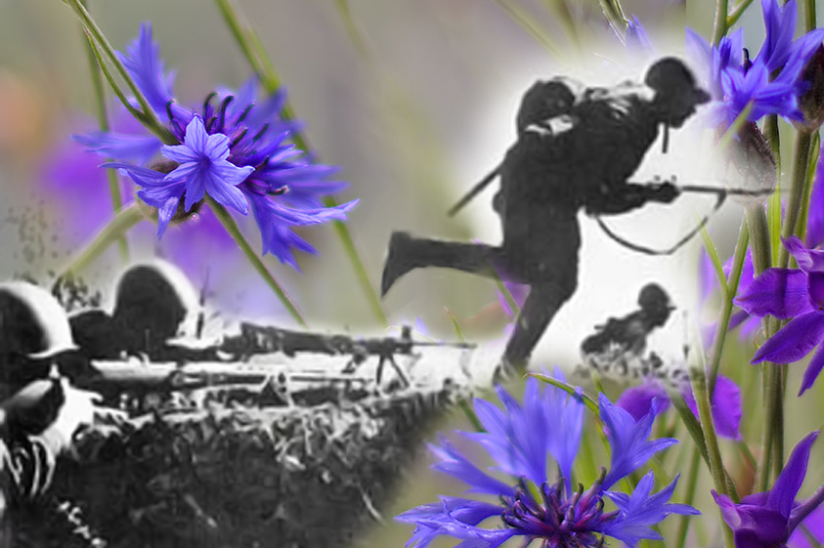
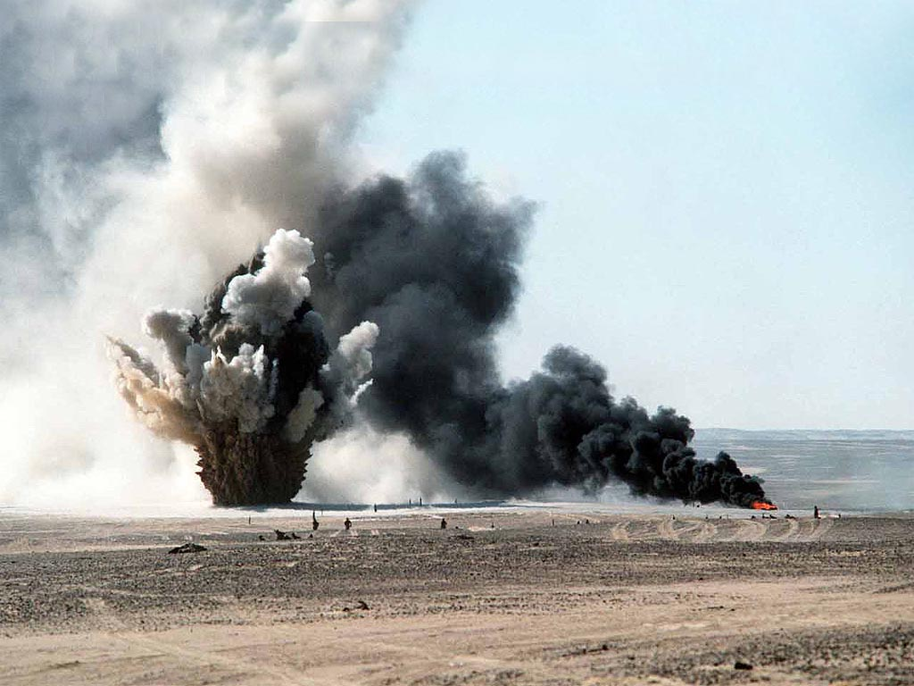
Зовёт война неравнодушных,
В лесную глушь, земную даль,
Не застудивших свои души
В столичных тёплых городах.
Если открыть любую изданную в нашей стране «Книгу Памяти», то напротив фамилий огромного числа советских солдат, не вернувшихся с Великой Отечественной войны, написано — «пропал без вести».
Далеко не у всех тех, кто числится убитым, указано место захоронения.
Эти бойцы и командиры Красной Армии так и остались лежать там, где их настигла смерть: в обвалившихся блиндажах, в засыпанных окопах или воронках, а порой и под открытым небом. В полях, лесах и болотах России до сих пор лежат безвестные останки воинов, погибших на той войне. Сейчас лишь очень немногим воинам, чьи останки находят поисковики, удается вернуть имена.
Остальные так и остаются «Неизвестными солдатами»
той далёкой и страшной войны.

Slide 3
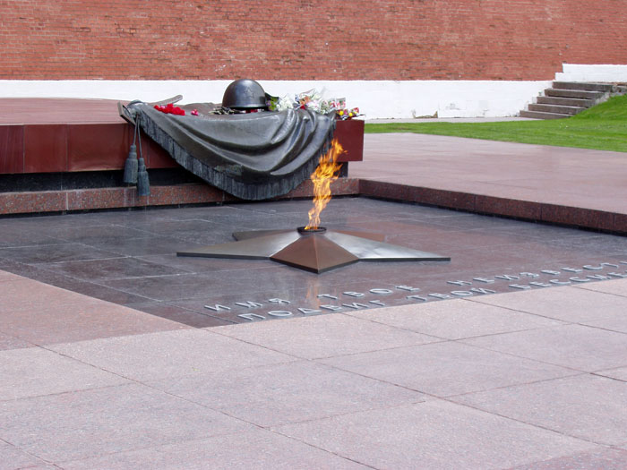
Законопроект вносит поправки в ФЗ
«О днях воинской славы и памятных датах России»
и устанавливает новую памятную дату —
3 декабря — День Неизвестного солдата

Slide 4
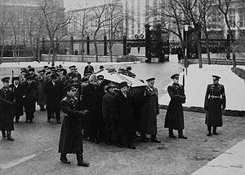
Именно 3 декабря 1966 года в ознаменование 25-летней годовщины разгрома немецких войск под Москвой прах неизвестного солдата был перенесен из братской могилы на 41-м км Ленинградского шоссе (г. Зеленоград) и торжественно захоронен в Александровском саду

Slide 5
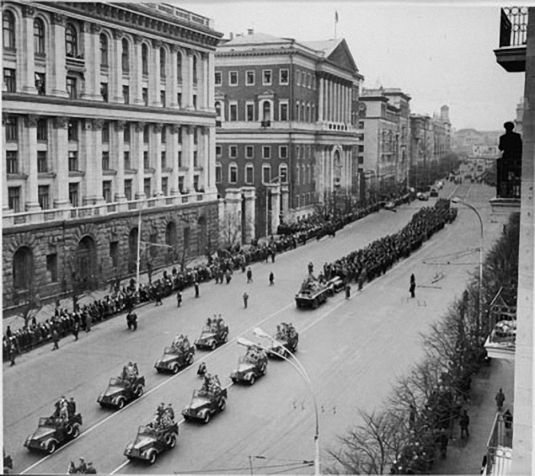
7 мая 1967 года в Ленинграде от Вечного огня на Марсовом поле зажгли факел, который по эстафете доставили в Москву.
Рассказывают, что на всем пути
от Ленинграда до Москвы
стоял живой коридор
— люди хотели видеть то,
что было для них свято.
Ранним утром 8 мая
кортеж достиг Москвы.
Улицы также были
до отказа заполнены
людьми.

Slide 6
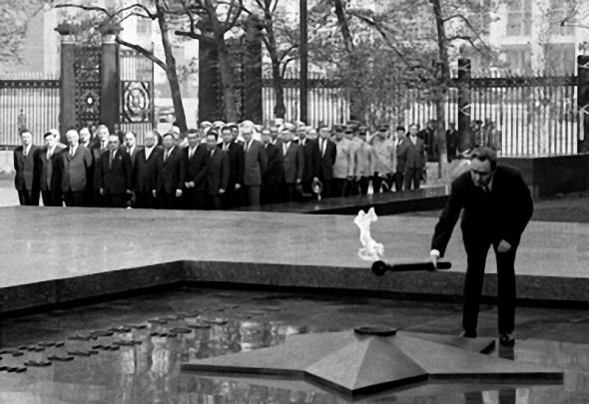
У Манежной площади факел принял Герой Советского Союза, легендарный летчик Алексей Маресьев. Сохранились уникальные хроникальные кадры, запечатлевшие этот миг.
Можно было увидеть плачущих мужчин и молящихся женщин.
Люди замерли,
стараясь не пропустить
самого важного мига —
зажжения Вечного огня.
Открывал мемориал
Hиколай Егорычев.
А зажигать Вечный огонь
должен был Брежнев.
http://feldgrau.info/index.php/other/7533-podlinnaya-istoriya-sozdaniya-memoriala-mogily-heizvestnogo-soldata

Slide 7
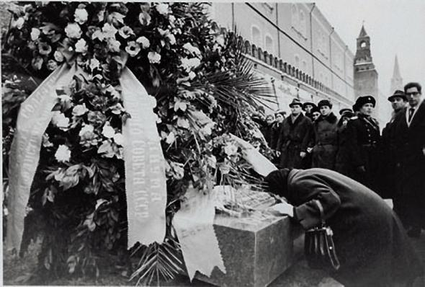
Практически у всех людей, причастных к созданию этого памятника,
было ощущение, что это главное дело их жизни
и оно — HАВСЕГДА, HАВЕЧHО.

Slide 8
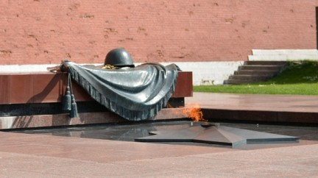
8 мая 1967 года открыт мемориальный
архитектурный ансамбль
«Могила Неизвестного солдата»,
созданный по проекту архитекторов Д. И. Бурдина, В. А. Климова, Ю. Р. Рабаева и скульптора Н. В. Томского. Зажжён Вечный огонь Л. И. Брежневым, принявшим факел от Героя Советского Союза А. П. Маресьева.
Вечный огонь на Могиле Неизвестного Солдата был зажжён от огня на Марсовом поле.

Slide 9
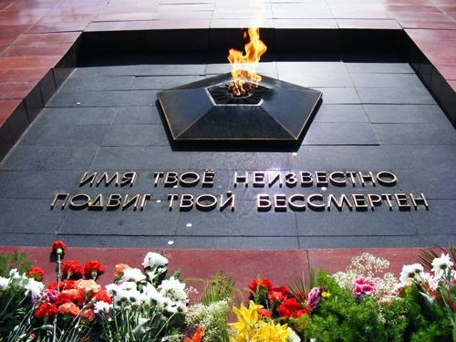
На надгробной плите установлена бронзовая композиция — солдатская каска и лавровая ветвь, лежащие на боевом знамени.
В центре мемориала — ниша с надписью
«Имя твоё неизвестно, подвиг твой бессмертен»
(предложена С. В. Михалковым, по другой версии — результат совместного творчества поэтов и писателей М. К. Луконина, С. В. Михалкова, К. М. Симонова и С. С. Смирнова)

Slide 10
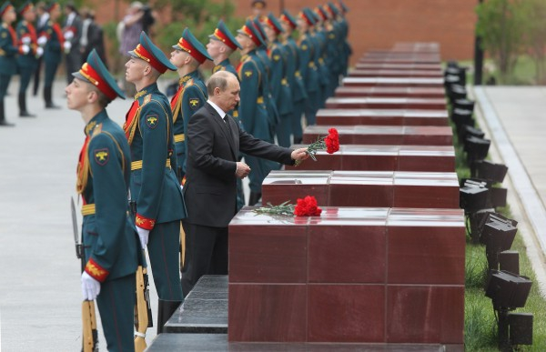
Справа, вдоль Кремлевской стены, поставлены в ряд урны, где хранится священная земля городов-героев и чеканное изображение медали «Золотая Звезда». :
• «Ленинград» (с Пискарёвского кладбища),
• «Киев» (от подножия Обелиска участникам обороны города),
• «Сталинград» (с Мамаева кургана) —
• «Одесса» (с рубежей обороны),
• «Севастополь» (с Малахова кургана),
• «Минск» (с рубежей обороны),
• «Керчь» (с рубежей обороны),
• «Новороссийск» (с рубежей обороны),
• «Брестская крепость» (от подножия стен),
• «Тула» (с рубежей обороны),
• «Мурманск» (с рубежей обороны),
• «Смоленск» (с рубежей обороны).

Slide 11
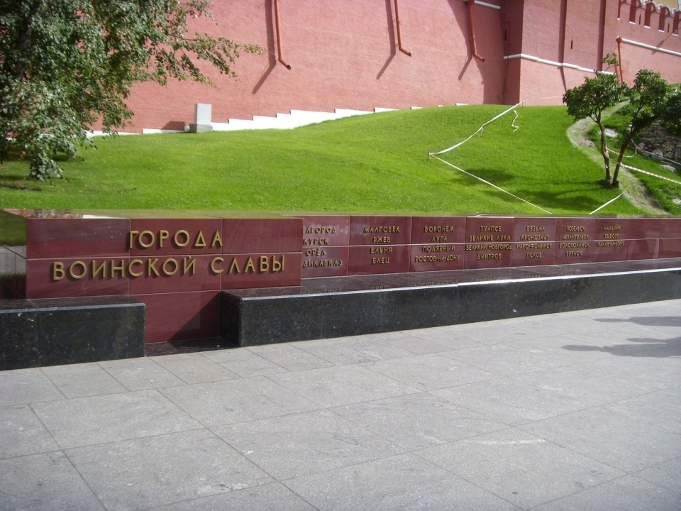
». С левой стороны — позолоченная надпись «ГОРОДА ВОИНСКОЙ СЛАВЫ», вдоль тумбы — названия 40 городов в порядке присвоения почётного звания, размещенные столбцами по 4 города. Всего на тумбе имеется место для 48 городов, которым может быть присвоено это почётное звание
С левой стороны — позолоченная надпись «ГОРОДА ВОИНСКОЙ СЛАВЫ», вдоль тумбы — названия 40 городов в порядке присвоения почётного звания, размещенные столбцами по 4 города. Всего на тумбе имеется место для 48 городов, которым может быть присвоено это почётное звание

Slide 12
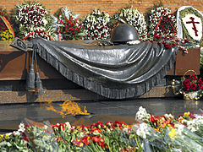
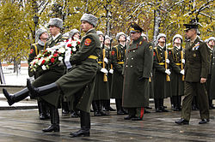
Ежегодно, в дни памяти, посвящённые Великой Отечественной войне, проходит церемония возложения венков к Могиле Неизвестного Солдата,
В церемонии принимают участие государственные деятели, делегации, главы иностранных государств и правительств, ветераны Великой Отечественной войны, воспитанники довузовских образовательных учреждений Министерства Обороны.
Традиционно мемориал является местом посещения туристов и молодожёнов

Slide 13
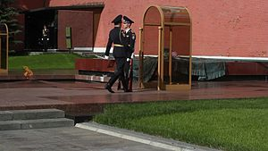
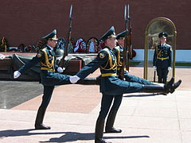
Смена караула у Могилы Неизвестного Солдата
С 12 декабря 1997 года в соответствии с Указом Президента России пост № 1 почётного караула был перенесён от Мавзолея Ленина к Могиле Неизвестного солдата. Караул осуществляется военнослужащими Президентского полка. Смена караула происходит каждый час.

Slide 14
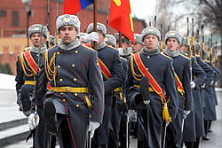
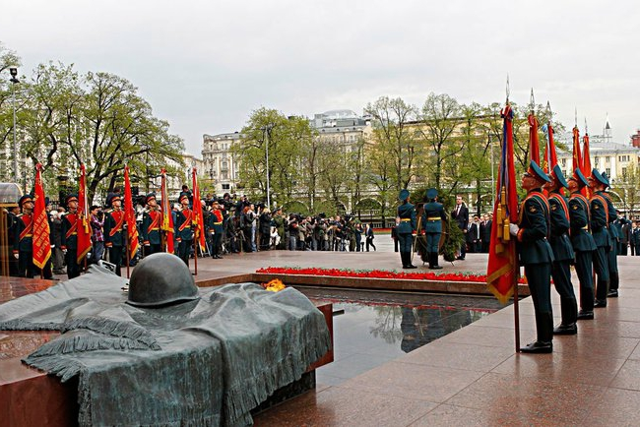
Согласно Указу Президента № 1297[5] от 17 ноября 2009 года памятнику присвоен статус Общенационального мемориала воинской славы.

Slide 15
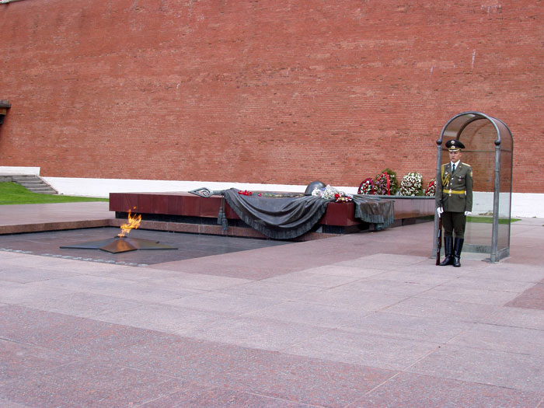
Ветераны: «Во время Великой Отечественной и Первой мировой войн погибло много солдат, и имена многих из них до сих пор не установлены. Несмотря на то что работают поисковые отряды, 70 лет мы находим не захороненных солдат, Праздник нужен в память тех, кто не вернулся с войны и про кого мы даже не знаем. Помимо Великой Отечественной было много неизвестных войн. Наши солдаты гибли и во Вьетнаме, и в Анголе, были и другие войны. Целые корпуса солдат пропадали.
И надо помнить о них!!!»

Slide 16
3 декабря, в День Неизвестного Солдата, всем жителям области предлагается стать участниками масштабного патриотического проекта и зажечь «Свечу памяти».
Организаторы мероприятия – администрация Костромской области, Костромское отделение Общественной Организации «Бессмертный полк», призывают всех жителей области в этот день собраться в семейном кругу и рассказать своим детям и внукам о предках-участниках Великой Отечественной Войны, об их боевых и трудовых подвигах, посмотреть фотографии, награды, документы из семейного архива. А вечером, в память о погибших, зажечь на своем окне любой осветительный прибор - свечу, фонарик или лампу, как символическую «Свечу Памяти».

Slide 18
Когда в России отмечается День Неизвестного Солдата?
23 февраля
9 мая
22 июня
3 декабря

Slide 19
В который раз будет отмечаться в России День Неизвестного Солдата?
второй
третий
четвёртый
пятый

Slide 20
Какая политическая организация разрабатывала и принимала документ о праздновании Дня Неизвестного Солдата?
Информбюро
Лига Наций
Государственная Дума РФ
Коминтерн

Slide 21
Откуда привезли в Москву прах неизвестного солдата?
из Ялты
из Коломны
из Берлина
из Зеленограда

Slide 22
Какие слова высечены на мемориале, кто их автор?
А. Н. Сергеев
С. В. Михалков
Н.Н. Городов
С.Н. Семенов

Slide 23
Когда у Могилы Неизвестного солдата появился пост № 1?

